Slide 1
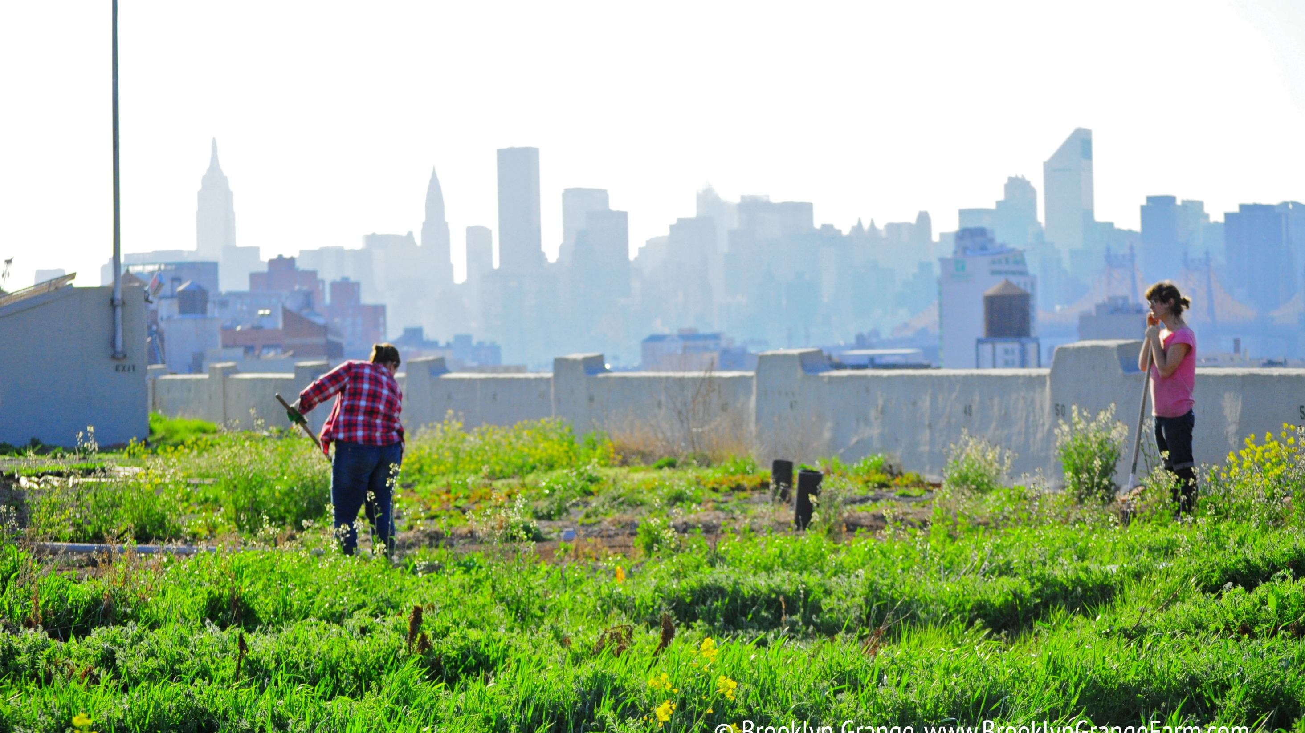
URBAN AGRICULTURE

Slide 2
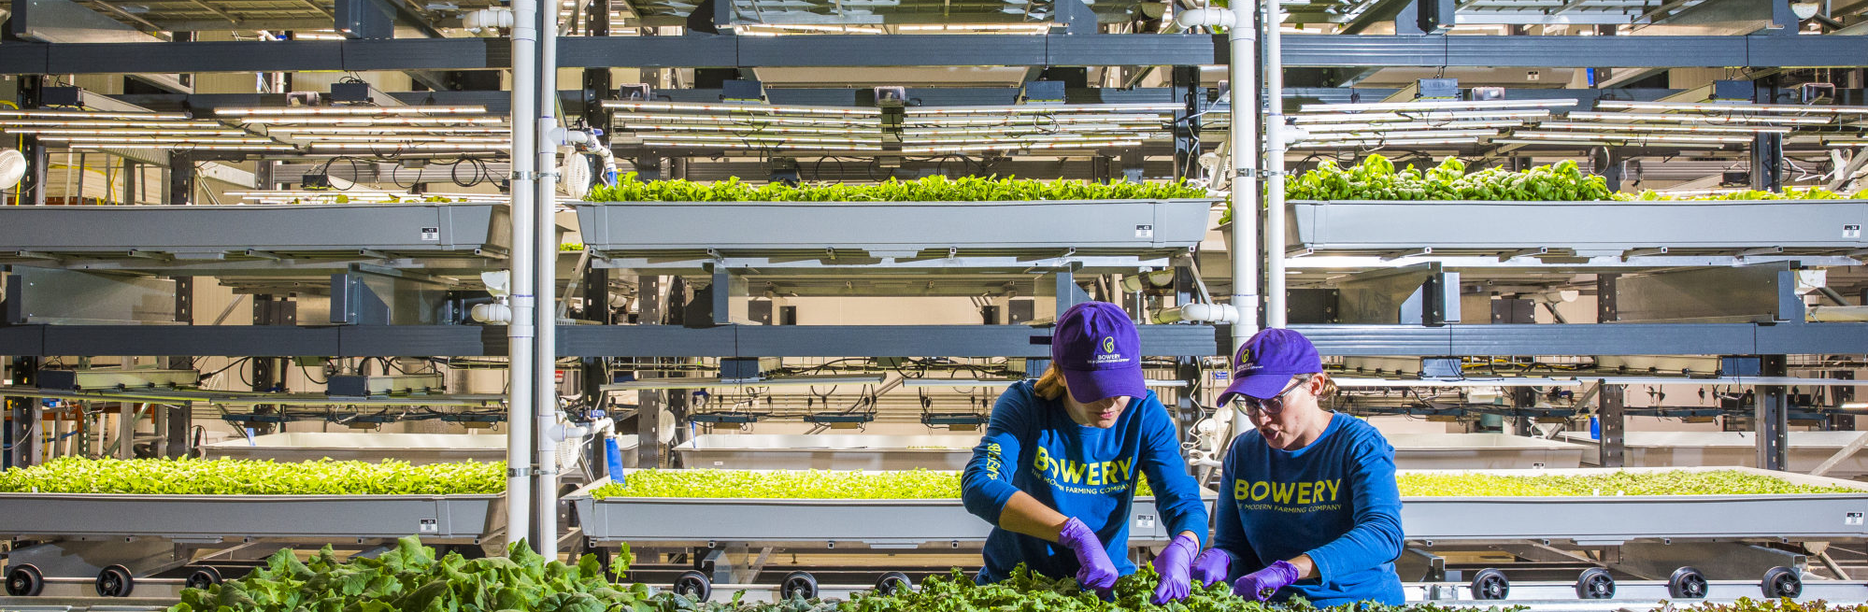
ГОРОДСКОЕ СЕЛЬСКОЕ ХОЗЯЙСТВО
Получение сельскохозяйственной продукции на ограниченных пространствах (открытых участках земли, внутренних дворах, крышах, балконах домов и т.д.) в границах города
Продовольственная и сельскохозяйственная организация Объединенных Наций

Slide 3
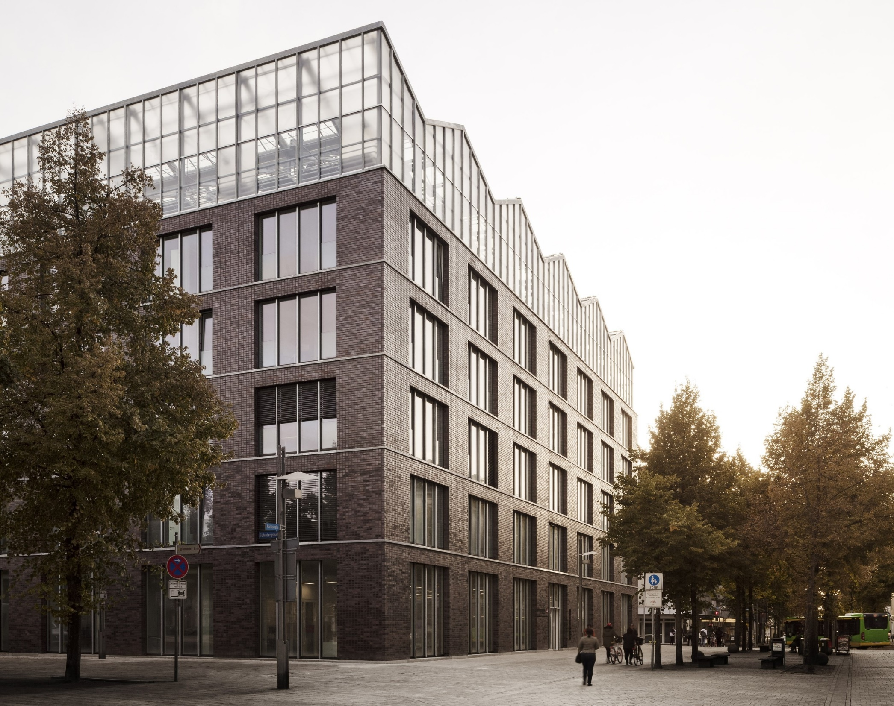
ГОРОДСКАЯ ФЕРМА
Озелененное пространство городских объектов, созданное с целью производства продуктов питания. Она может представлять собой совокупность помещений, спроектированных в едином объеме или небольшом комплексе на территории города или является частью иных моно- или многофункциональных зданий.

Slide 4
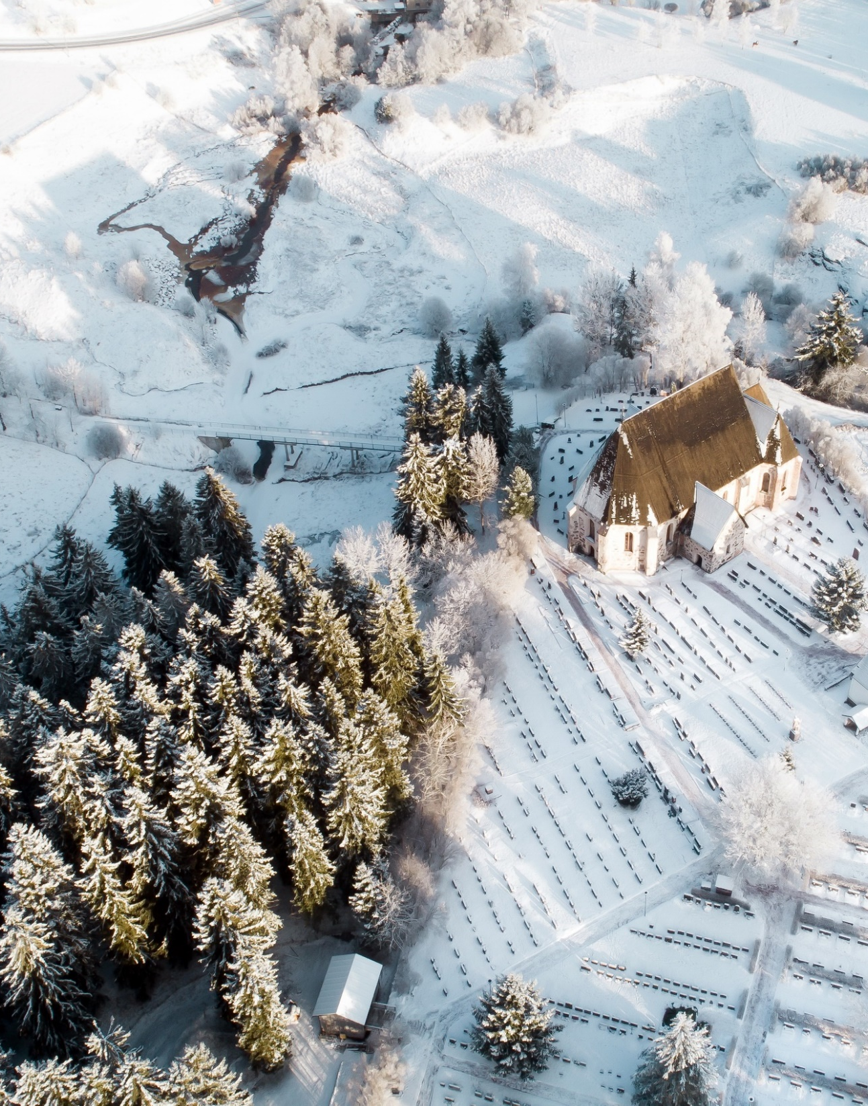
АКТУАЛЬНОСТЬ
В настоящее время в Российских климатических условиях с огромной зоной так называемого рискованного земледелия, долгой и холодной зимой создание условий для круглогодичного выращивания и использования растений имеет огромное значение.
КРУГЛОГОДИЧНОЕ ИСПОЛЬЗОВАНИЕ
ИГНОРИРОВАНИЕ ВНЕШНИХ ФАКТОРОВ
ВИЗУАЛЬНОЕ РАЗНООБРАЗИЕ

Slide 5
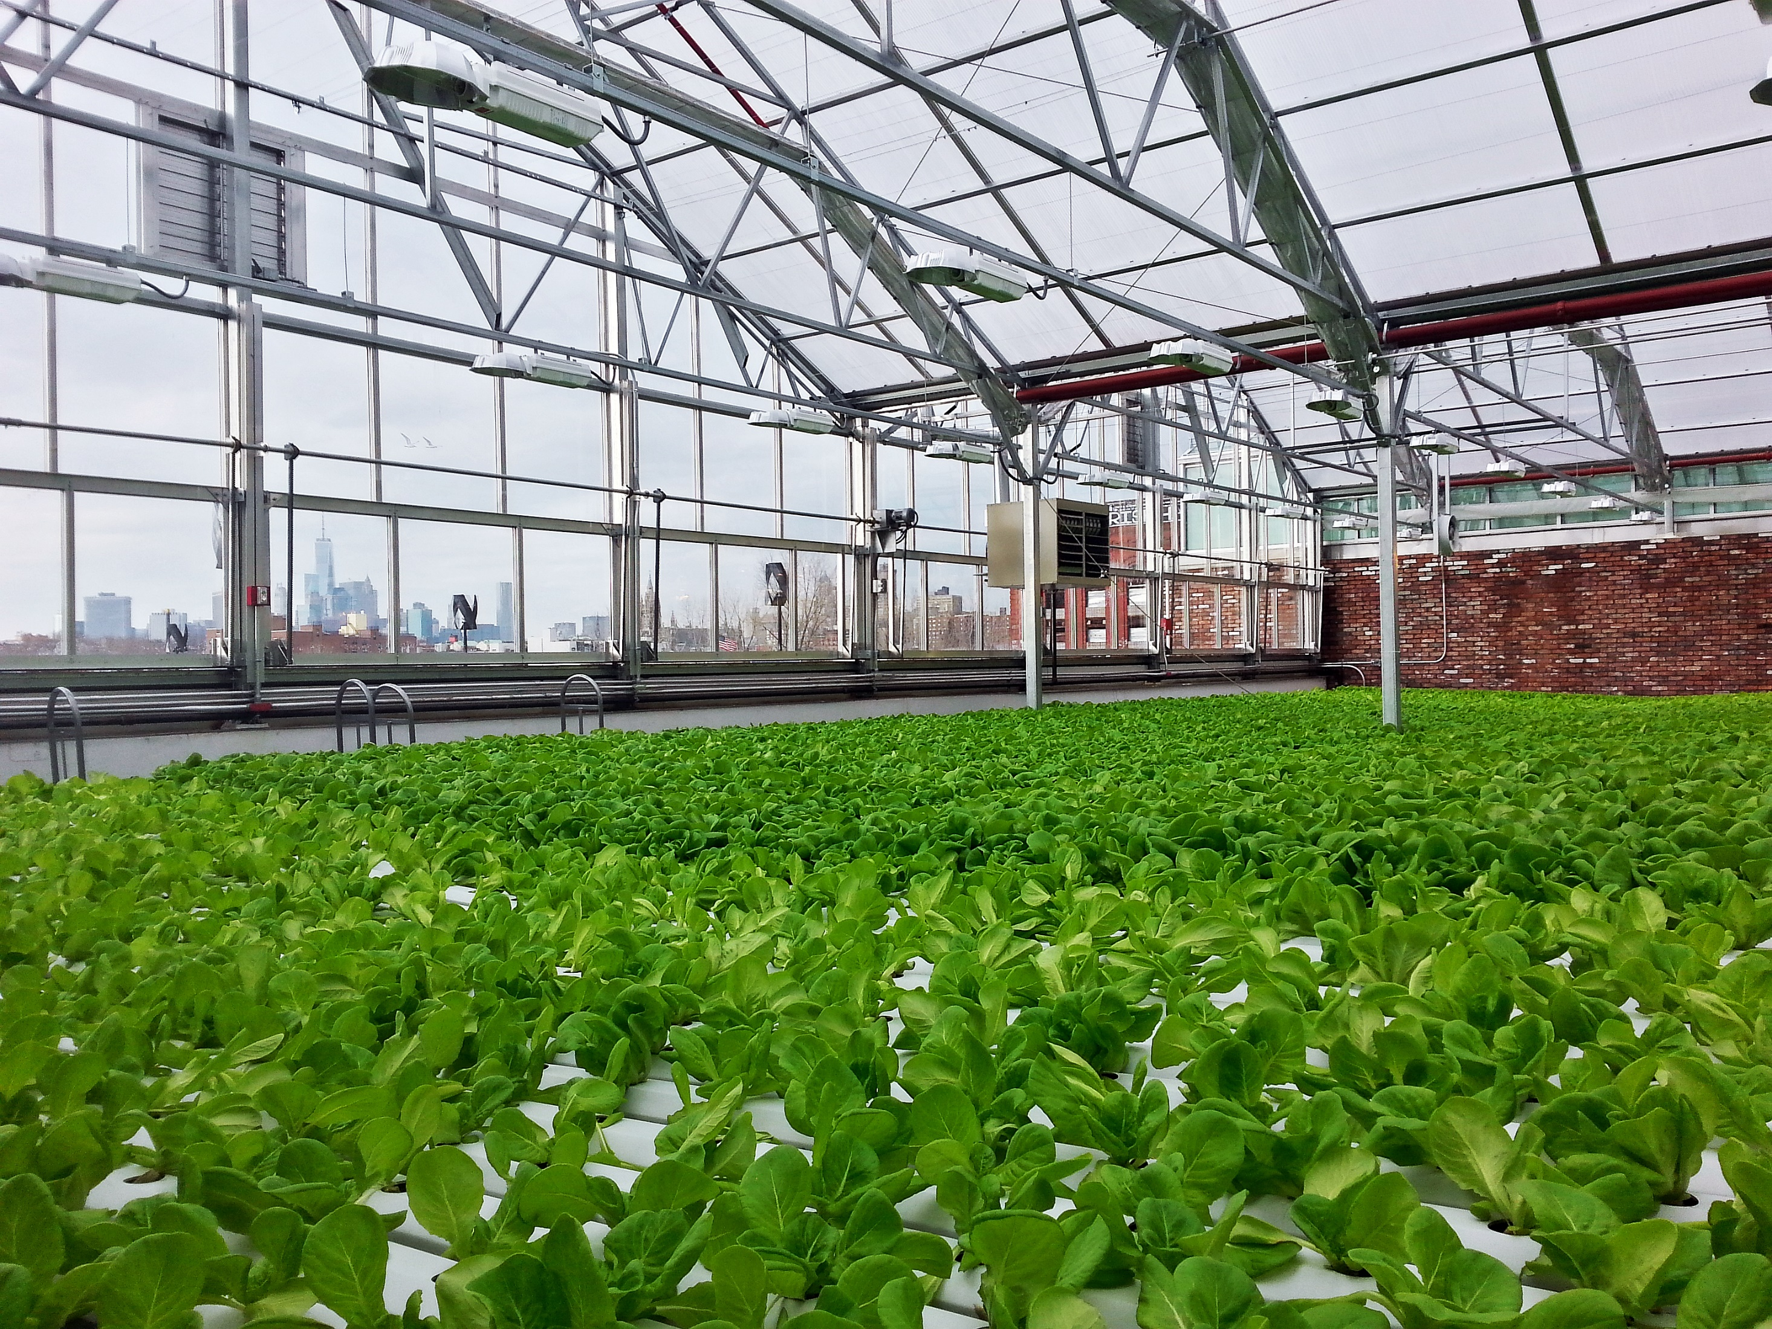
ОТСУТСТВИЕ НЕОБХОДИМОСТИ ТРАНСПОРТИРОВКИ ПРОДУКЦИИ НА БОЛЬШИЕ РАССТОЯНИЯ
РЕШЕНИЕ ПРОБЛЕМ
Государства часто рассматривают разработку городской сельскохозяйственной политики как часть более крупной местной продовольственной системы и могут поощрять соответствующие мероприятия развития городского сельского хозяйства.
ЭФФЕКТИВНОЕ ИСПОЛЬЗОВАНИЕ ТЕРРИТОРИЙ
КРУГЛОГОДИЧНОЕ ИСПОЛЬЗОВАНИЕ

Slide 6
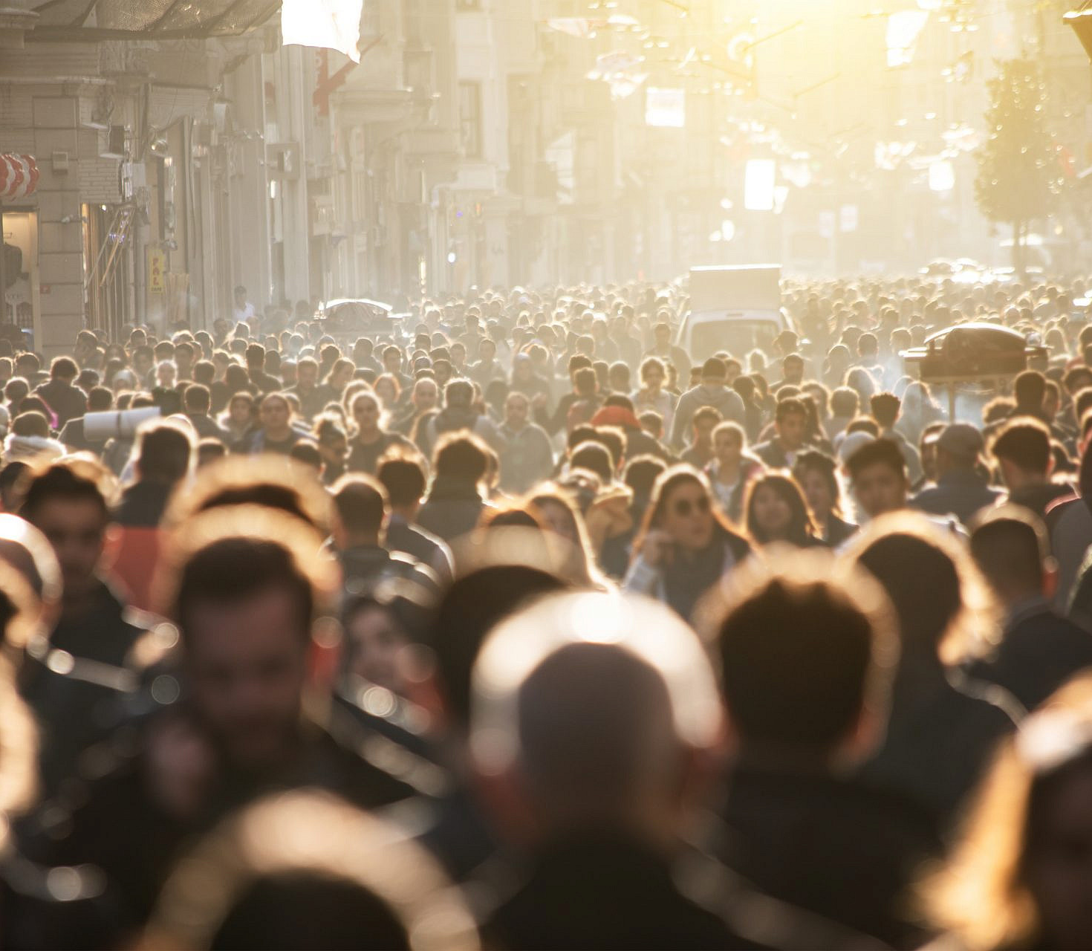
ПЕРВОСТЕПЕННАЯ ЦЕЛЬ
Обеспечение жителей городов продуктами питания и гарантия продовольственной безопасности в условиях стремительного роста численности населения. Огромное значение развитие ГСХ имеет для отдельных городов и территорий, обладающих невыгодным географическим положением как с точки зрения производства, так и с точки зрения торговли сельскохозяйственной продукцией.
ПРОДОВОЛЬСТВЕННАЯ БЕЗОПАСНОСТЬ

Slide 7
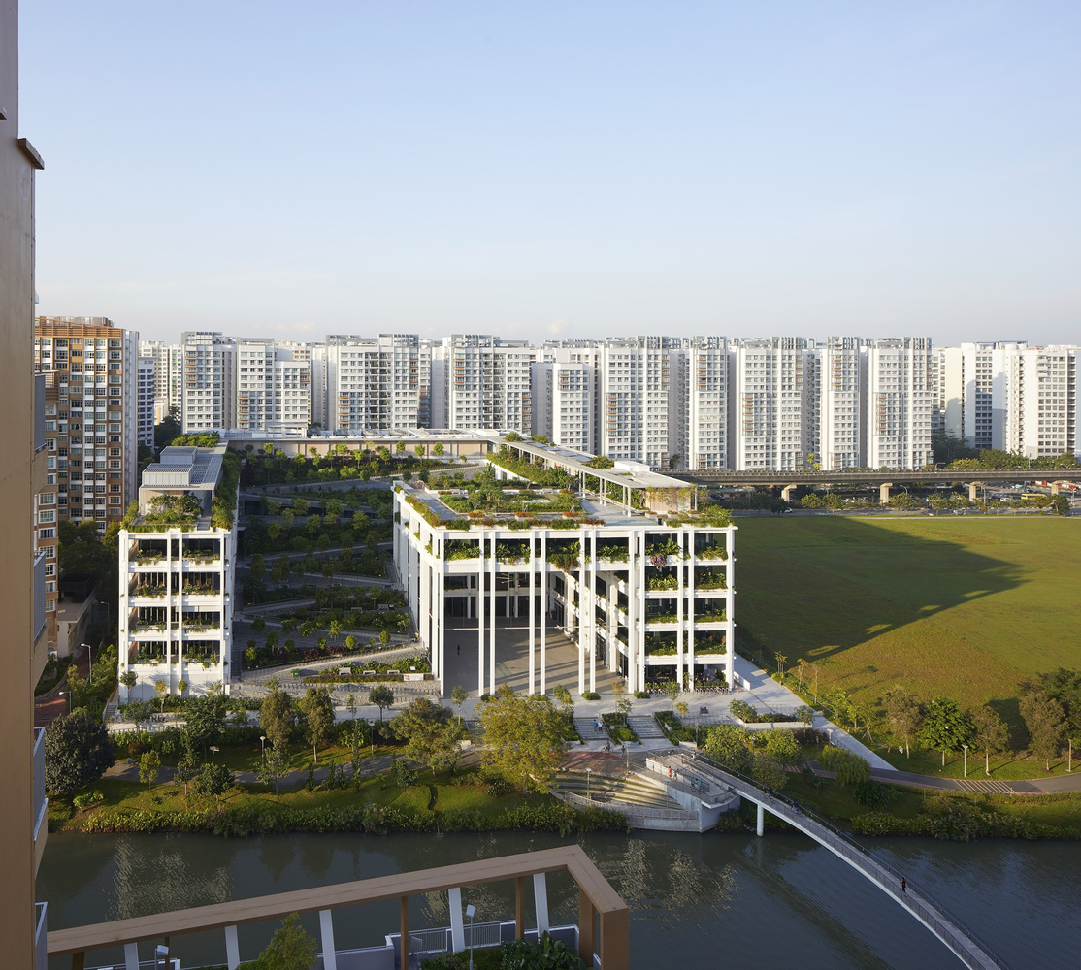
ПРЕИМУЩЕСТВА

Slide 8
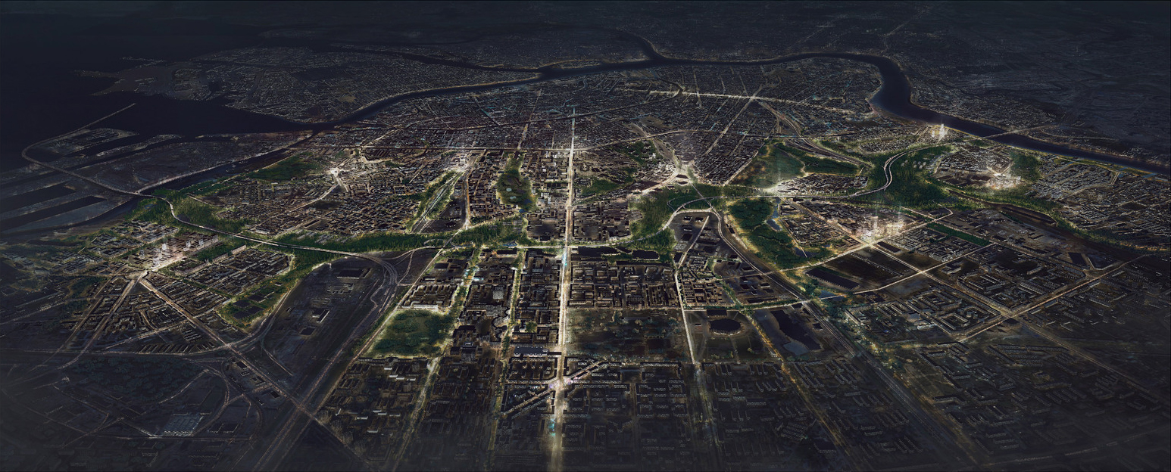
РАЦИОНАЛЬНАЯ ЭКСПЛУАТАЦИЯ НЕИСПОЛЬЗУЕМЫХ ГОРОДСКИХ ПРОСТРАНСТВ
Используя городское земледелие в местах с высокой плотностью населения, например, вертикальные фермы или многоярусные теплицы, можно добиться многих экологических преимуществ в масштабах города. Сегодня в большинстве городов остается много свободных земель из-за увеличения площади городских пространств. Данные территории можно использовать в качестве пространств для производства продуктов питания.

Slide 9

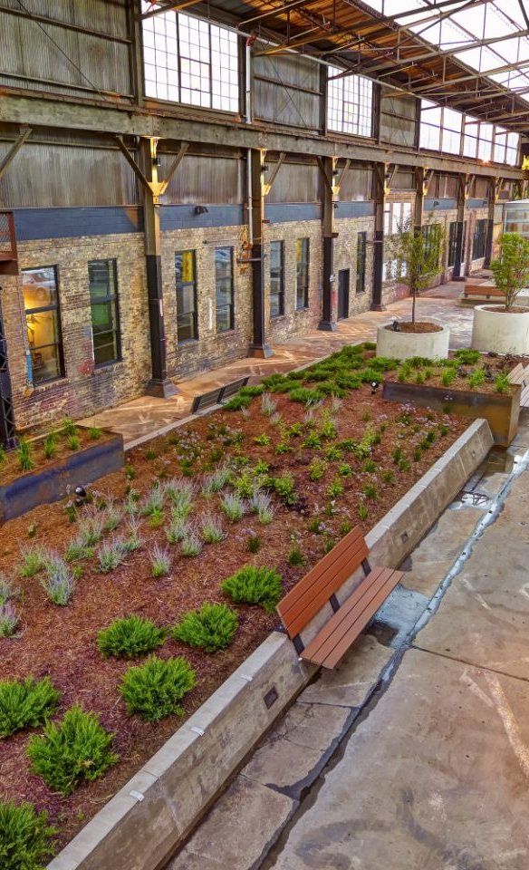
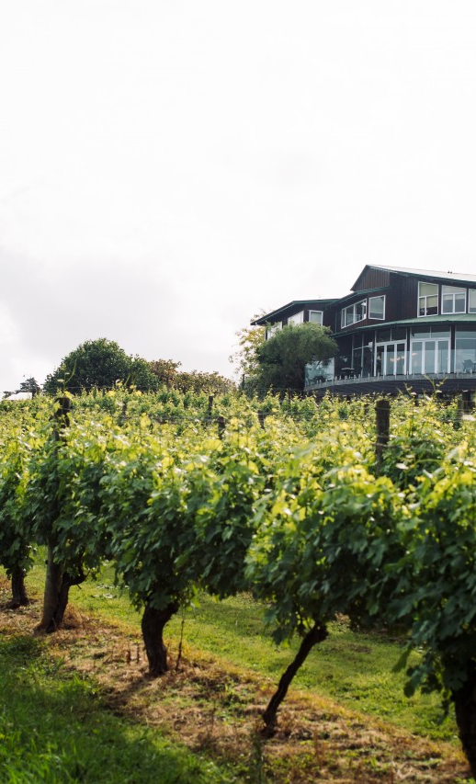
ОБЩАЯ КЛАССИФИКАЦИЯ ГОРОДСКИХ РАСТЕНИЕВОДЧЕСКИХ ФЕРМ
НЕИСПОЛЬЗУЕМЫЕ ПРОСТРАНСТВА ГОРОДОВ И ПРИГОРОДОВ
КОНСТРУКТИВНЫЕ ЭЛЕМЕНТЫ ЖИЛЫХ ЗДАНИЙ
КОНСТРУКТИВНЫЕ ЭЛЕМЕНТЫ ПРОМЫШЛЕННЫХ ЗДАНИЙ (РЕНОВАЦИЯ)
ПРИУСАДЕБНЫЕ УЧАСТКИ
Самообеспечение населения основными экологически чистыми сельскохозяйственными продуктами, источник дополнительного дохода
Доступность для жителей домов, повышение звукоизоляции, снижение запыленности и загрязненности воздуха, задержка дождевой воды.
Плюсы: низкие транспортные издержки продукции, наличие сельскохозяйственных земель, возможность производства животноводческой продукции вблизи города.
Диверсификация производимой продукции, самообеспечение работников и точек питания.

Slide 10
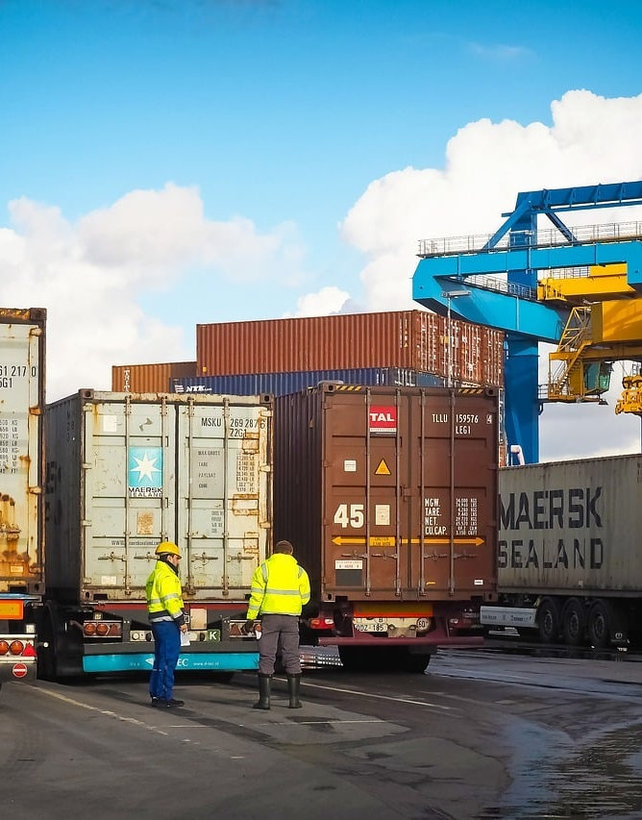
ЭНЕРГОЭФФЕКТИВНОСТЬ
Существующая система промышленного сельского хозяйства связана с высокими затратами энергии на транспортировку продуктов питания. Энергоэффективный характер систем городского сельского хозяйства может уменьшить углеродный след каждого города за счет уменьшения количества транспорта, и поездок которые используется для транспортировки товаров потребителю в город из сельскохозяйственных зон и из одних регионов России в другие.
УМЕНЬШЕНИЕ КОЛИЧЕСТВА ТРАНСПОРТА И ПОЕЗДОК
СНИЖЕНИЕ УГЛЕРОДНОГО СЛЕДА

Slide 11
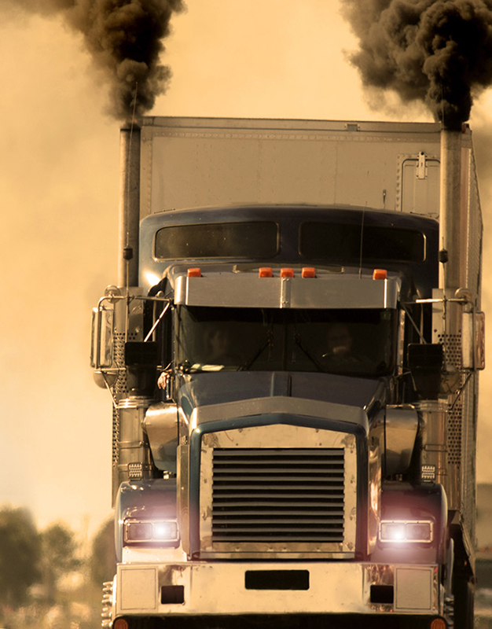
Центр устойчивого сельского хозяйства, при Университете штата Айова
Традиционная неместная система распределения продуктов питания потребляет в 4-17 раз больше топлива и выбрасывает в 5-17 раз больше выбросов CO2, чем система местного транспорта.
Региональный центр здравоохранения города Уотерлу, Канада
Переход на продукты местного производства может сократить выбросы, связанные с транспортом, эквивалентные почти 50 000 метрическим тоннам CO2, или что эквивалентно снятию с дороги 16 191 автомобилю.

Slide 12
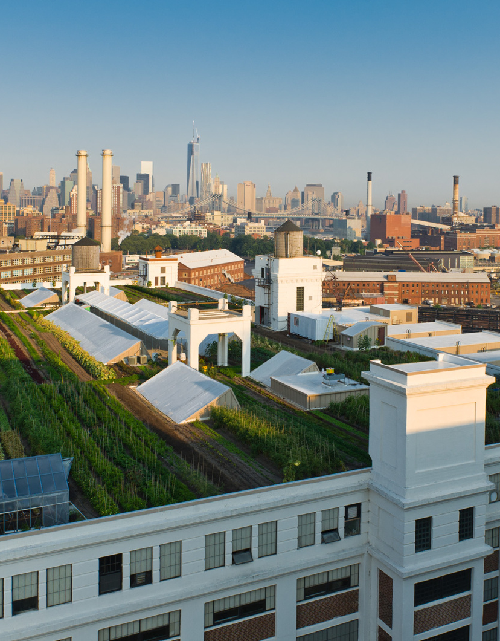
ВЛИЯЮТ ЛИ ВЫБРОСЫ ВРЕДНЫХ ВЕЩЕСТВ НА ОВОЩНУЮ ПРОДУКЦИЮ?
КОНТРОЛИРУЕМАЯ СРЕДА
СПЕЦИФИКА ВЫБРОСОВ
СОЗДАНИЕ ОЗЕЛЕНЕННЫХ КРОВЕЛЬ
Зеленые крыши как средство борьбы с загрязнением
Крыша, покрытая 2000 м² несрезанной травы , может удалить до 4000 кг твердых частиц. Согласно статье, нужен только один квадратный метр зеленой крыши, чтобы компенсировать ежегодные выбросы твердых частиц от автомобиля.

Slide 13
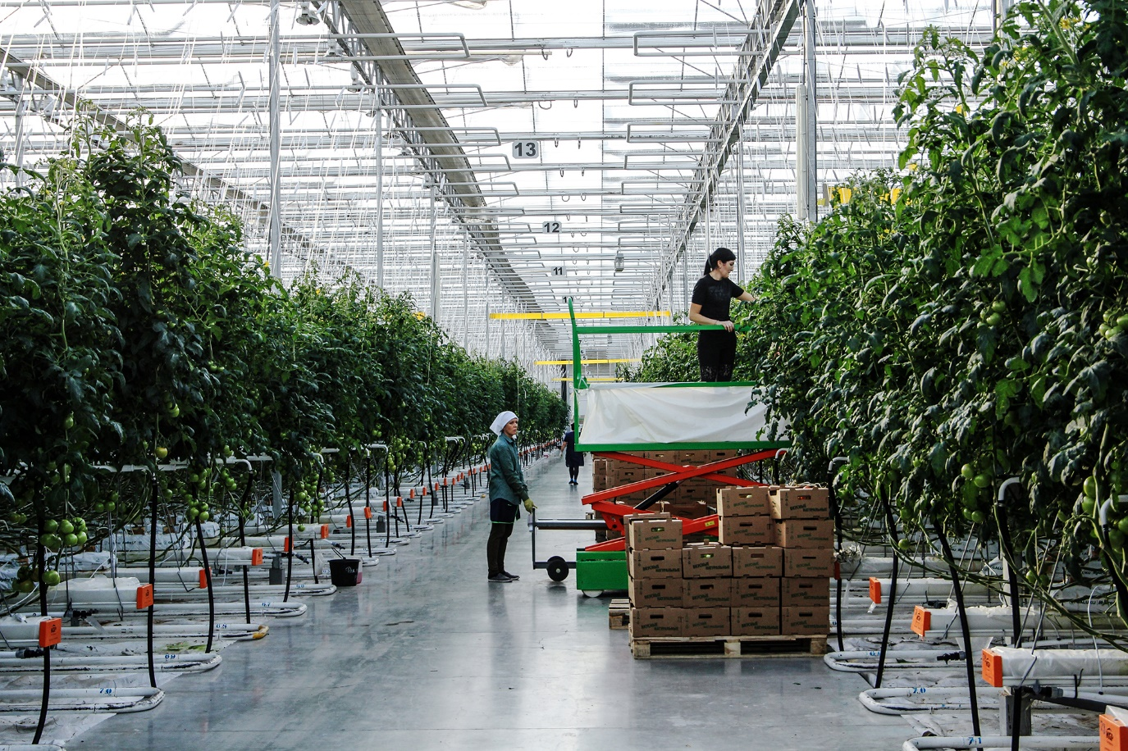
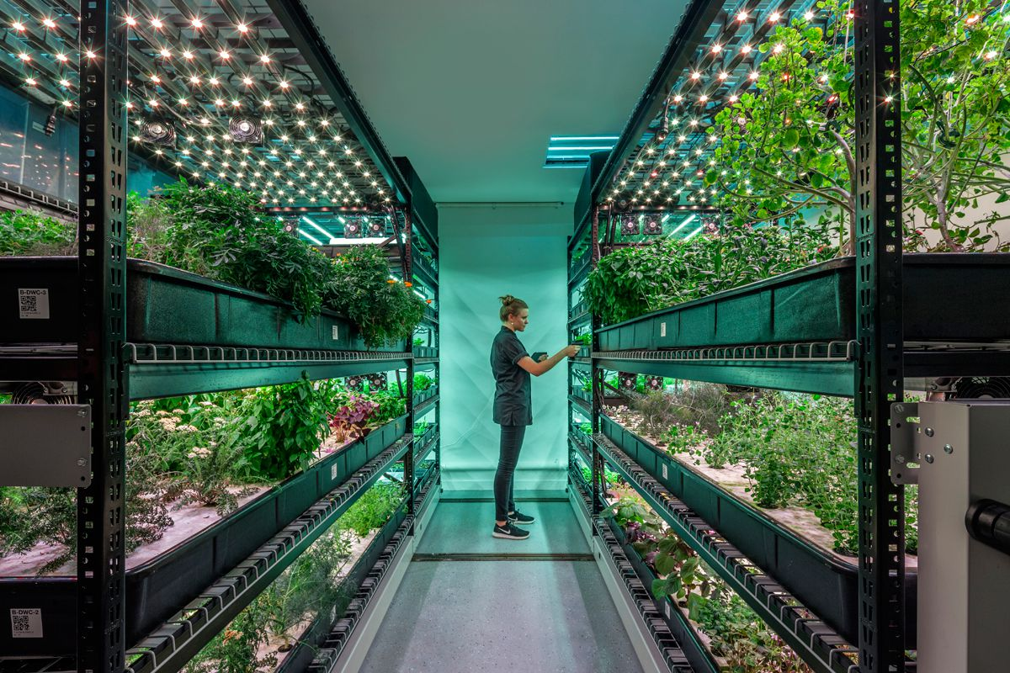
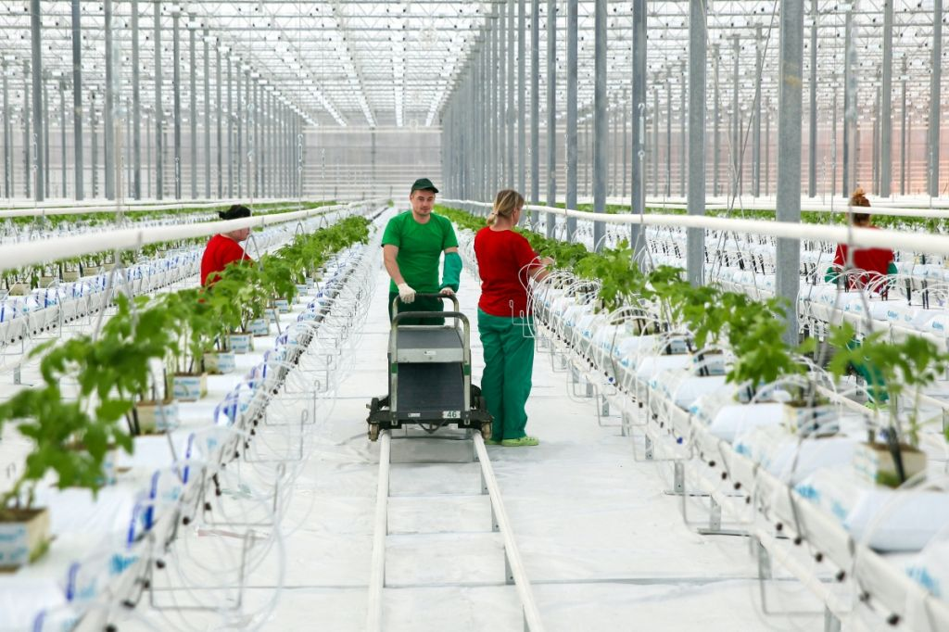
ЭКОНОМИЧЕСКИЕ ВЫГОДЫ
СОЗДАНИЕ РАБОЧИХ МЕСТ
Сфера городского сельского хозяйства расширяет экономическую базу города посредством производства, обработки, упаковки и транспортировки потребляемых продуктов. Это приводит к увеличению сфер деятельности и созданию новых рабочих мест. Сады на крышах, а также на территории городских неосвоенных пространств позволяют горожанам создавать средства производства овощной продукции в городе. Фермы и парники на крышах, в свободных городских территориях позволяют продуктивно использовать городское пространство, пространство конструктивных частей зданий, создавая новые рабочие места.

Slide 14
ПРАВОВАЯ БАЗА РЕГУЛИРОВАНИЯ

Slide 15
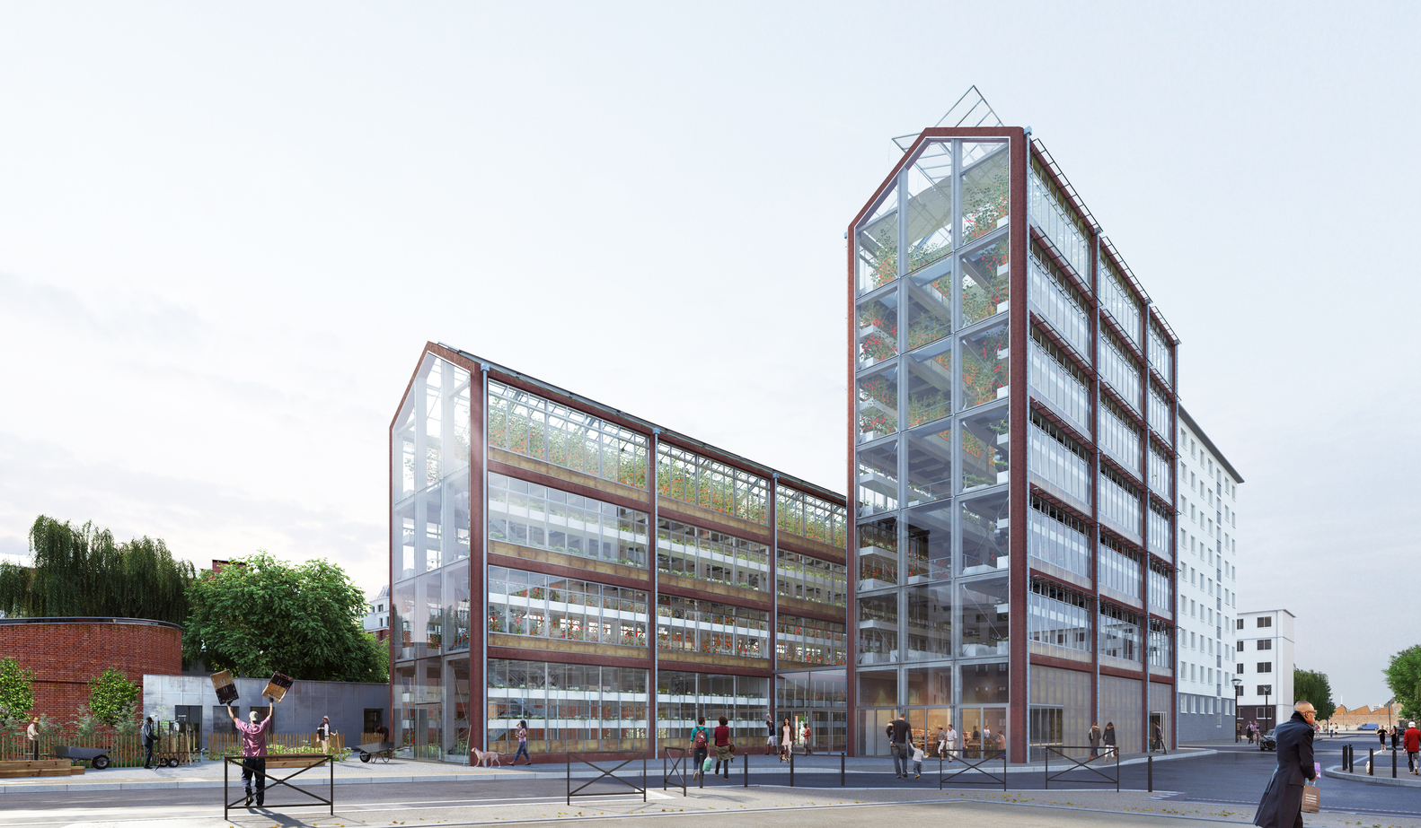
Без четких определений сельскохозяйственных терминов документ зонирования может препятствовать производству продуктов питания в городе из-за двусмысленных формулировок и нечетких правил. Потенциальным производителям может быть сложно понять, что конкретно разрешено, и они будут воздерживаться от производства продуктов питания из-за страха возможного нарушения или штрафа.
ГОРОДСКОЕ СЕЛЬСКОЕ ХОЗЯЙСТВО
ОПРЕДЕЛЕНИЕ ТЕРМИНОВ
ГОРОДСКАЯ ФЕРМА
ГОРОДСКОЙ САД
ТЕПЛИЧНЫЙ КОМПЛЕКС

Slide 16
ГОРОДСКАЯ ФЕРМА
Определения зарубежных документов зонирования
Кодекс землепользования г. Сиэтл, штат Вашингтон Использование территории при котором выращиваются растения, содержатся животные или производятся продукты животного происхождения, включая, помимо прочего, яйца или мед, но не включая забой животных или птиц на мясо.
Кодекс землепользования г. Детройт, штат Мичиган
Участок зонирования площадью более одного акра (4047 м2), используемый для выращивания и сбора продовольственных и / или непищевых культур для личного или группового использования.
Кодекс землепользования г. Бостон, штат Массачусетс Постоянная конструкция из стекла, пластика или стекловолокна, в которой растения выращивают в течение всего года при контролируемых параметрах температуры и влажности.
Кодекс землепользования г. Остин, штат Техас
Использование участка, который может состоять из нескольких смежных участков размером не менее одного акра, возделываемых в первую очередь для устойчивого производства сельскохозяйственной продукции для продажи с целью получения прибыли, и может обеспечивать сельскохозяйственное образование.
UNITED STATES MAP

Slide 17

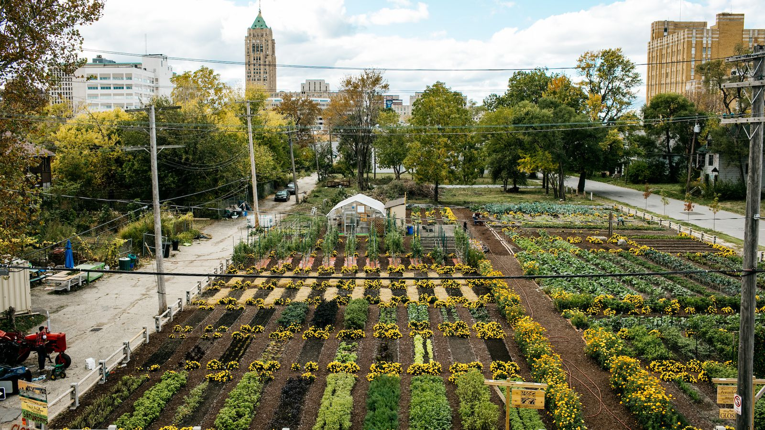

ОСНОВНЫЕ ОПРЕДЕЛЕНИЯ
ГОРОДСКОЕ СЕЛЬСКОЕ ХОЗЯЙСТВО
ГОРОДСКИЕ ОБЩЕСТВЕННЫЕ САДЫ
ГОРОДСКИЕ ФЕРМЫ
ПРИУСАДЕБНЫЕ УЧАСТКИ
Более крупные и интенсивные участки, на которых продукты питания могут выращиваться организацией или частным предприятием и которые часто включают возможности для предпринимательской деятельности, такой как выращивание продуктов для продажи.
Места для производства продуктов питания на частной, жилой территории (многоквартирной или усадебной застройки), которые используются в первую очередь жильцами.
Обобщающий термин, который описывает ряд методов выращивания продуктов питания, от садов на заднем дворе до городских ферм.
Территория маломасштабного городского сельского хозяйства (обслуживающая район), где отдельные лица и семьи выращивают продукты питания в основном для личного потребления или пожертвования.

Slide 18
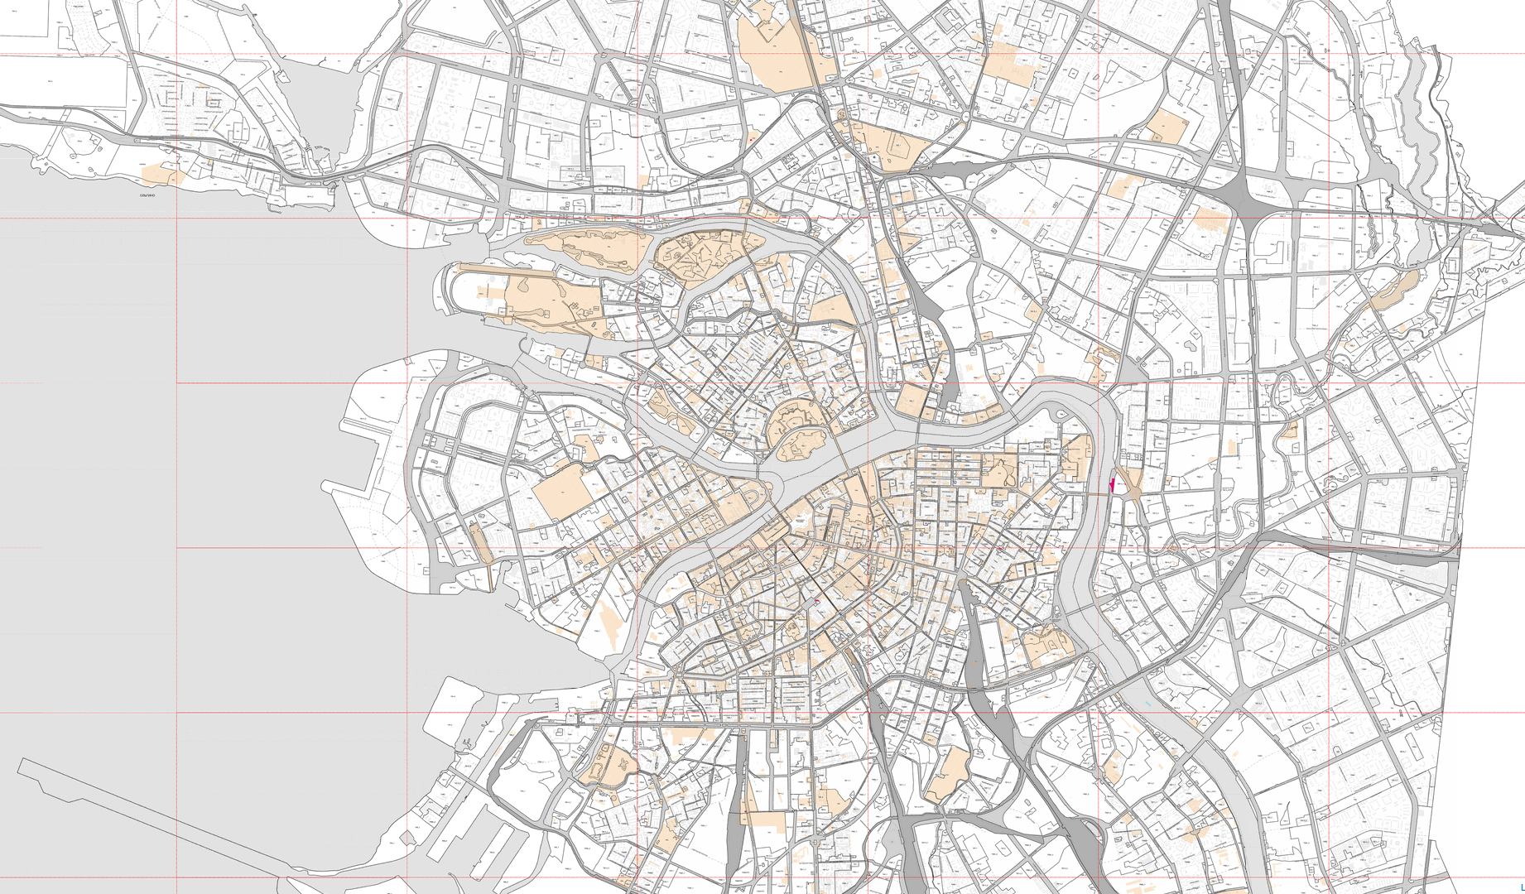
ОПРЕДЕЛЕНИЕ ЗОН В КОТОРЫХ ЭЛЕМЕНТЫ ГОРОДСКОГО СЕЛЬСКОГО ХОЗЯЙСТВА МОГУТ БЫТЬ РАЗМЕЩЕНЫ ДЛЯ СЛЕДУЮЩИХ ЦЕЛЕЙ
Размещение общественных садов и теплиц при планировании таких объектов, как общественные центры и зоны отдыха.
Обеспечение правовой защиты использования городского сельского хозяйства и облегчения понимания того, на каких территориях разрешена сельскохозяйственная деятельность
Поощрение любого включения тепличных комплексов на крыше или в общую застройку при строительстве или реконструкцию объектов капитального строительства.

Slide 19
ПАРАМЕТРЫ РЕГУЛИРОВАНИЯ ПО ОПРЕДЕЛЕННЫМ ЗОНАМ
Установление параметров регулирования городских ферм является чрезвычайно важным аспектом, поскольку данные параметры будут определять, какие типы ведения сельского хозяйства подходят для различных территориальных зон внутри города.
ЦЕЛЬ
Использование в той или иной зоне в зависимости от ЦЕЛИ. Крупномасштабное или мелкомасштабное производство, городской сад или городская ферма.
МАСШТАБ
Использование в той или иной зоне в зависимости от МАСШТАБА. Основано на размере земельного участка, используемого для ведения городского сельского хозяйства. Обычно площадь участка менее либо более 1 акра (4046м2).

Slide 20

МЕРЫ ПОДДЕРЖКИ
Для улучшения доступа к здоровой пище и продовольствию в более широком смысле необходима государственная и федеральная политическая поддержка для улучшения системы общественного питания.
Создание муниципального фонда свободных городских пространств
Создание общедоступных рекомендательных ресурсов
Введение льгот и государственных дотаций

Slide 21
ВЫВОД
Таким образом, одним из наиболее действенных и практических способов, которыми муниципалитеты могут поддерживать городское сельское хозяйство, будет является его включение в подзаконные акты о зонировании. После включения зон и элементов городского сельского хозяйства в акты о зонировании следующим шагом будет создание государственных программ развития и поддержки, создание консультативных органов для оказания помощи всем заинтересованным в ведении городского сельского хозяйства, организация земельных ресурсов на свободных землях.

Slide 22
ЗАКОНОДАТЕЛЬНЫЕ ИНСТРУМЕНТЫ ПЛАНИРОВАНИЯ
ГЕНЕРАЛЬНЫЙ ПЛАН
Создание и регулирование зон для развития городского сельского хозяйства на уровне генерального плана
ПЗЗ
Регулирование городского сельского хозяйства в рамках документа городского зонирования, узаконивая и поощряя данную практику.
РНГП
Внесение изменений в РНГП с целью установления стандартов для создания и эксплуатации одного общественного сада определенной площади на определенную территорию новой застройки.

Slide 23
ДРУГИЕ ПОЛИТИЧЕСКИЕ ИНСТРУМЕНТЫ
ПРОДОВОЛЬСТВЕННЫЕ СТРАТЕГИ Разработка стратегических направлений по улучшению и планированию устойчивых местных продовольственных систем снабжения людей продуктами питания.
СОЗДАНИЕ НЕОСВОЕННЫХ ПРОСТРАНСТВЕННЫХ РЕСУРСОВ
Проведение муниципалитетом анализа с целью определения муниципальных участков, которые могут быть использованы для ведения городского сельского хозяйства
ПРОГРАММЫ ГОСУДАРСТВЕННОЙ ПОДДЕРЖКИ
Создание консультативного комитета для оказания помощи всем заинтересованным в организации элементов городского сельского хозяйства

Slide 24
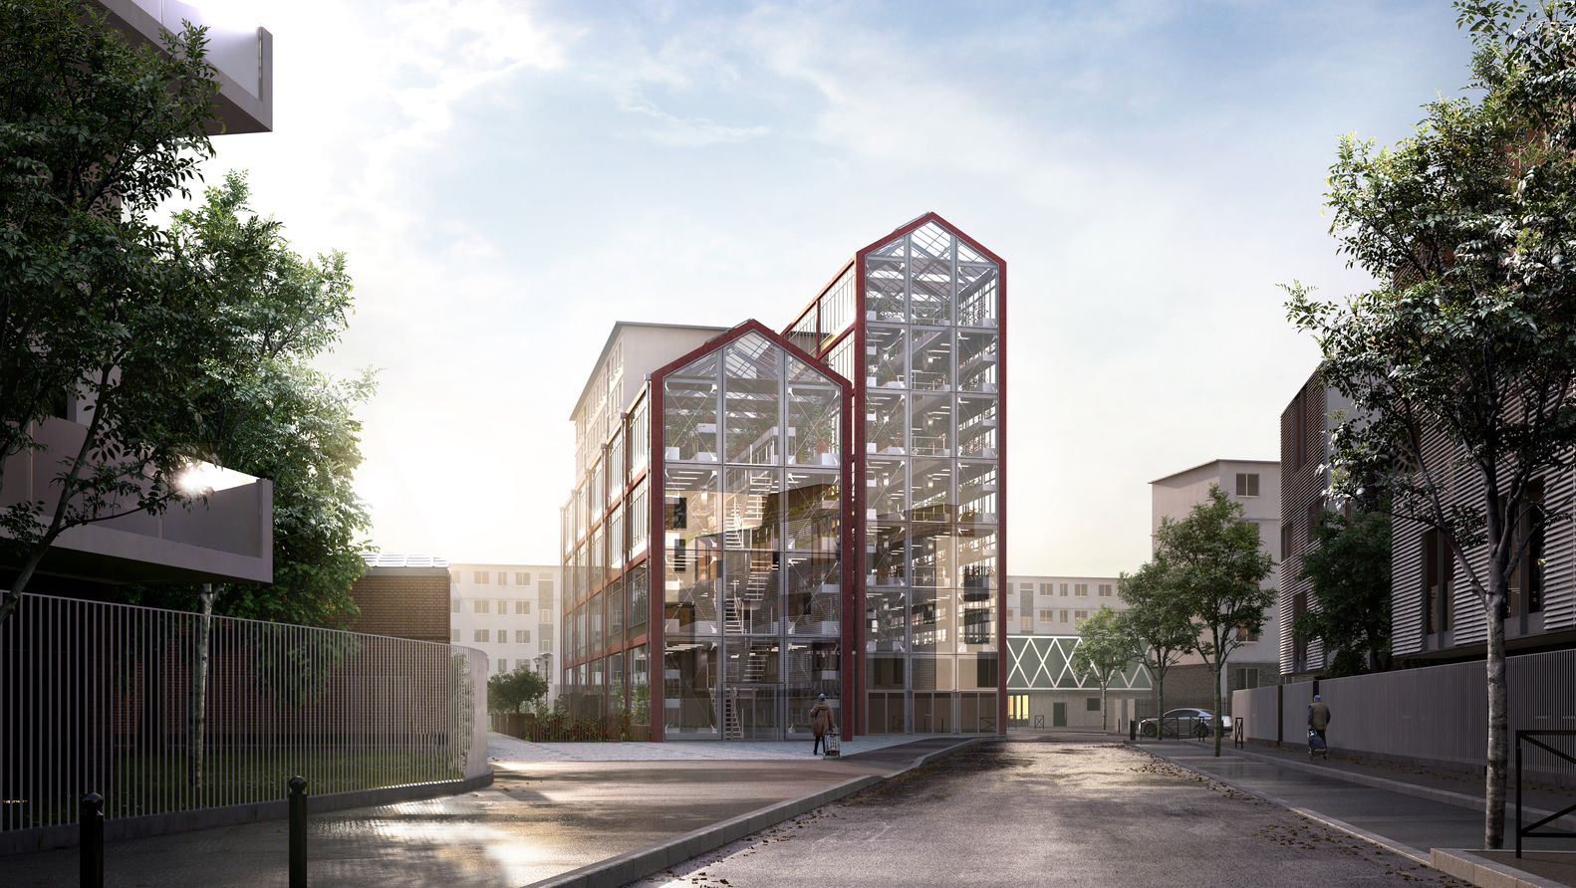
ИСПОЛЬЗОВАНИЕ

Slide 25
САМОСТОЯТЕЛЬНЫЕ КОМПЛЕКСЫ (ВЕРТИКАЛЬНЫЕ ГОРОДСКИЕ ФЕРМЫ)
Тип городской фермы, где ее название отвечает основной функции всего объекта. Как правило, это полностью остекленное либо открытое здание, где его форма выбрана, прежде всего, исходя из соображений использования технологии выращивания продуктов питания. Включает только производственную функцию. Основными участниками таких ферм являются работники. В городской среде наиболее часто используются высотные теплицы вертикальных ферм из-за компактности проектируемого объема.
ПРЕИМУЩЕСТВА
-Круглогодичное использование;
-Визуальное разнообразие и обновление городских территорий;
-Возможность выращивания продуктов питания в местах, где раньше было невозможно вести традиционную сельскохозяйственную деятельность;
-Обеспечение городов новыми рабочими местами;
-Экологически чистая производимая продукция;
PUNGGOL NEIGHBOURHOOD AND POLYCLINIC
Общественный центр / Сингапур / 2018г.

Slide 26
ВЕРТИКАЛЬНАЯ ФЕРМА ILIMELGO/РОМЕНВИЛЬ, ФРАНЦИЯ/2018 ГОД
Данный проект является победителем конкурса на строительство в парижском пригороде Роменвиль. Комплекс представляет собой теплицу площадью 1000 квадратных метров. На первом этаже здания расположены учебные помещения, где расположены мастерские и учебный сад, где проходит процесс обучения людей сельскому хозяйству. Вертикальная ферма представляет собой небольшой производственный цикл, выращивая продукции в том же месте, где ее могут приобрести местные жители.

Slide 27
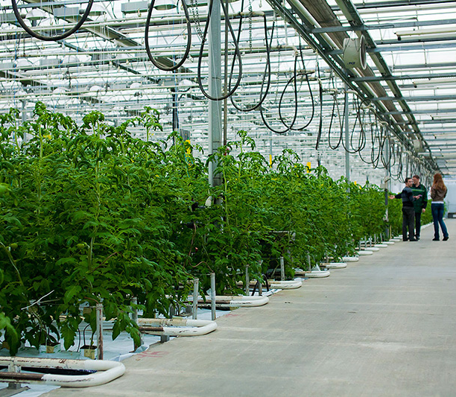
МИНСКИЙ ПАРНИКОВО-ТЕПЛИЧНЫЙ КОМБИНАТ/МИНСК, БЕЛАРУСЬ
Техническая оснащенность предприятия дает возможность производить не менее 30 000 центнеров свежих овощей, салатов и зеленных культур в год.
Комбинат расположен в центре города. Это позволяет доставлять свежую овощную продукцию на прилавки мелкими партиями в любое время.

Slide 28
ГОРОДСКИЕ ФЕРМЫ НА КРЫШАХ ЗДАНИЙ
Одна из наиболее популярных моделей городской фермы. Здесь зеленые пространства занимают площадь самих зданий.
– Размещение зеленых пространств на открытом воздухе.
– Размещение растений в закрытых от внешних погодных условий теплицах.
ПРЕИМУЩЕСТВА
-Создание более привлекательного вида существующих зданий;
-Круглогодичное использование;
-Визуальное разнообразие и обновление городских территорий;
-Обеспечение городов новыми рабочими местами;
-Увеличение стоимости собственности, за счет ценного актива здания;
KUEHN MALVEZZI
Административное здание с теплицей на крыше / Оберхаузен, Германия / 2016г.

Slide 29
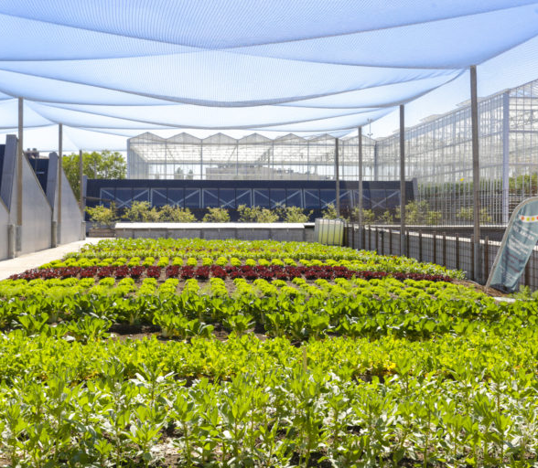
ТЕПЛИЧНОЕ ХОЗЯЙСТВО BIGH FARMS/БЕЛЬГИЯ, БРЮССЕЛЬ/2017 ГОД
Городская ферма BIGH построена на крыше рыночного зала в самом центре зоны приоритетного развития Брюссельского канала . Теплица на крыше производит овощи и зелень в трех садовых зонах общей площадью 2000 м2. Химикатов или пестицидов при этом не используется. BIGH фокусируется на небольших объемах, распространяемых на местном уровне.

Slide 30
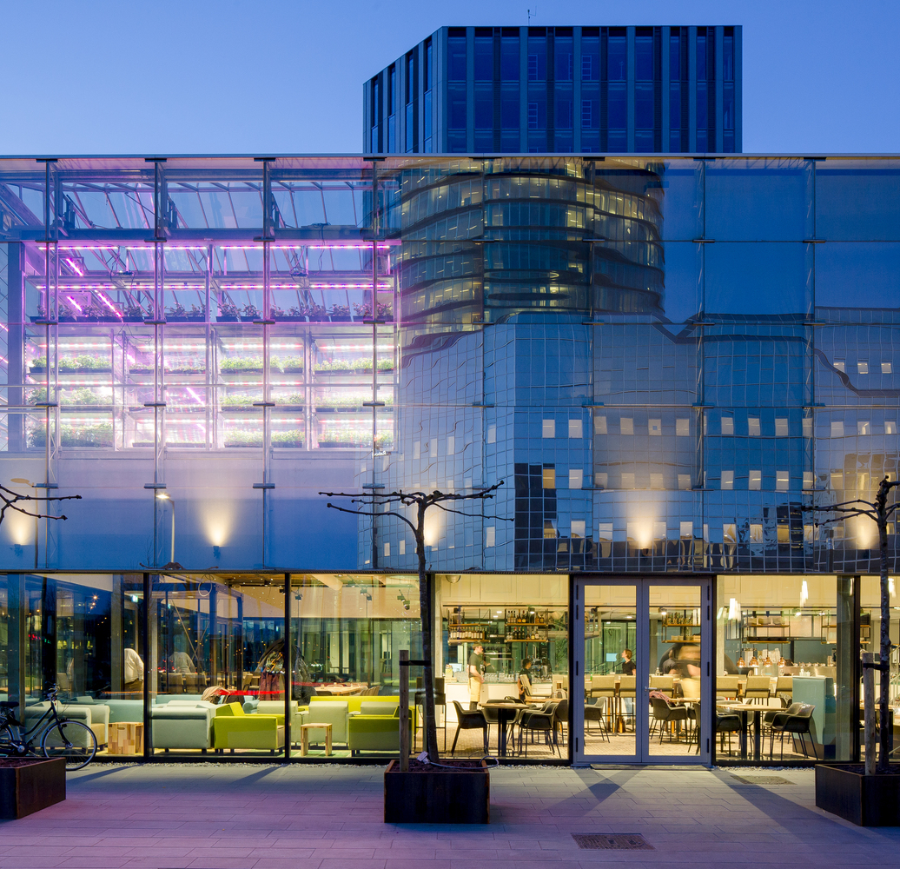
СОВМЕЩЕНИЕ ГОРОДСКОЙ ФЕРМЫ И ДРУГОЙ ФУНКЦИИ В ПРЕДЕЛАХ ОДНОГО ЗДАНИЯ
Здание, где четко выделены две и более функции объекта, одной из которых является Городская ферма. Можно выделить три типа взаимодействий этих функция:
– Равноправные функционально независимы друг от друга объекты;
– Только визуальное восприятие. Здесь ферма является частью
эмоционального сценария;
– Ферма является частью функционирования другой функции. Например, сочетаний функций кафе и фермы: выращивание продуктов на месте и их приготовление вызывают эмоциональный эффект для посетителей. Здесь это взаимодействие может определять концепцию объекта.
ПРЕИМУЩЕСТВА
-Круглогодичное использование;
-Обеспечение городов новыми рабочими местами;
-Увеличение стоимости собственности, за счет ценного актива здания;
-Экологически чистая производимая продукция;
GREEN HOUSE
Утрехт, Нидерланды / 2018г.

Slide 31
ИТОГ

